Slide 1
Introduzione a Root
pt.3

Slide 2
argomento della macro
si immette uno o più argomenti in linea
void nome_macro (const char* filename){
...
}
root[0] .x nome_macro.C(“file.txt”)

Slide 3
TSpectrum

Slide 4
individuare i picchi
Search() di TSpectrum trova i picchi di una distribuzione (documentazione)
due valori da impostare: sigma e threshold
sigma dell’ampiezza del picco
0 < threshold < 1, valore minimo dell’ampiezza relativa da considerare
in base a quando siano ben definiti i picchi
per mantenere il fondo “nobackground”

Slide 5
Usare TSpectrum
dato un istogramma hist:
TSpectrum *s = new TSpectrum();
double sigma = 2; double threshold = 0.05;
int nfound = s->Search(hist, sigma, "", threshold);
double *xpeaks = s->GetPositionX();

Slide 6
TBrowser

Slide 7
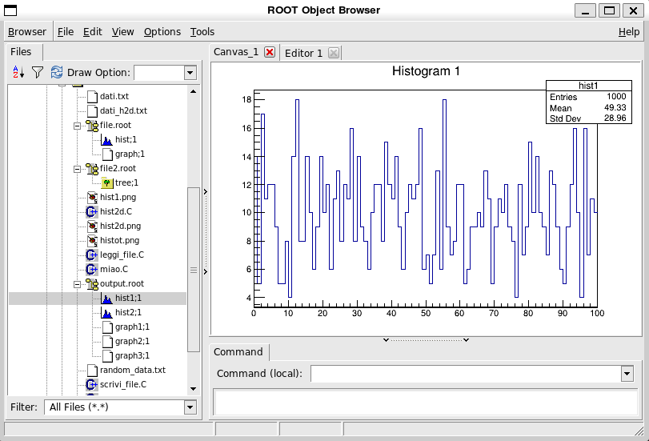
Nel terminale
visualizza file e cartelle in interfaccia grafica
root[0] new TBrowser

Slide 8
TFile

Slide 9
Il file .root
formato che permette di salvare dati generati dalla liberia
posso inserire grafici, istogrammi e altri oggetti in un unico file
gli elementi sono identificati dal loro nome univoco

Slide 10
aprire da terminale
apro un file e uso l’istogramma identificato come “hist”
root[0] new TFile("file.root")
root[1] hist->Draw()
per ottenere la lista degli oggetti nel file
root[0] .ls

Slide 11
aprire un file root
ottengo un oggetto salvato nel file tramite il casting:
aggiungo (NomeClasse) insieme al metodo
TFile *file = new TFile("output.root", "READ");
//ottento istogramma di nome “hist1”
TH1F *histogram = (TH1F*)file->Get("hist1");
Notes:
in questo caso nomeclasse* perché serve il puntatore

Slide 12
creare un file root
processo analogo, uso Write() per salvare nel file aperto al momento
TFile *file = new TFile("file.root", "RECREATE");
TH1F *hist = new TH1F("hist", "Istogramma", 100, -10, 10);
hist->Write();

Slide 13
TTree

Slide 14
A cosa serve TTree
Organizza dati in colonne chiamate TBranch
salvabili in TFile
usati anche per creare istogrammi e grafici
contiene funzioni per accedere ai dati, filtrare e modificare

Slide 15
TTree da file
specifico nome colonne , es :
“var1” per colonna singola
“var1:var2:var3” per tre colonne
TTree *tree = new TTree("tree", "Tree da file");
//nome, titolo
tree->ReadFile("dati.txt", "var1");

Slide 16
Importare da un array
Dato un array v2 Per accedere a un Branch
double x_input;
treeinput->Branch("var2", &x_input); //passo indirizzo
for (auto c: v2) {
x_input = c;
treeinput->Fill();
}

Slide 17
Disegnare il grafico
si può usare direttamente TTree->Draw()
in alternativa si può copiare il grafico in un oggetto esistente con >>
TH1F *histo = new TH1F("histo", "titolo", nbin, min, max);
//Disegno l'istogramma secondo le mie impostazioni
tree->Draw("var1>>histo");

Slide 18
Istogrammi in 2D

Slide 19
La classe TH2F
Costruiti in maniera analoga a TH1F
TH2F *hist = new TH2F("2dhist", "Istogramma2D", 100, 30.0, 70.0, 100, 30.0, 70.0);
//nbinx, xlow, xup, nbiny, ylow, yup

